Slide 1

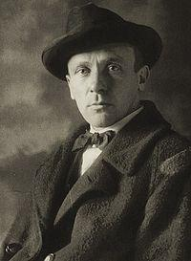
МИХАЙЛО БУЛГАКОВ

Slide 2

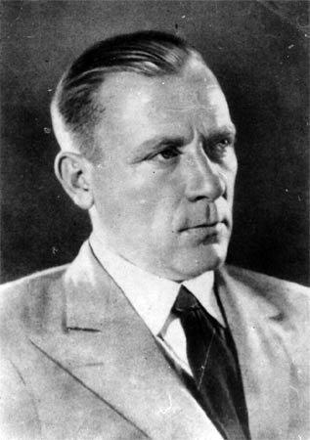
Дата народження: 15 (3) травня 1891
Місце народження: СРСР, Київ
Дата смерті: 10 березня 1940 (49 років)
Місце смерті: СРСР, Москва
Рід діяльності: прозаїк

Slide 3
Коротка біографія
Михайла Булгакова

Slide 4
Михайло Опанасович Булгаков - російський прозаїк, драматург. Народився письменник 3 травня 1891 р. у Києві, в сім’ї професора Київської духовної академії. Дитячі та юнацькі роки минули в Києві і мали чимале значення у становленні письменника. Навчався у Першій київській гімназії. Після закінчення медичного факультету Київського університету, влітку 1916 р., Булгаков розпочав роботу в госпіталях Червоного Хреста на Південно-Західному фронті, тоді його призвали на військову службу і перевели у Смоленську губернію. Враження тих літ, сповнених напруженої щоденної праці, втілились у циклі з восьми оповідань «Записки юного лікаря» (1925-1927).
У березні 1918 р. Булгаков повернувся до рідного Києва. У серпні 1919 р., після вступу в Київ військ Денікіна, Булгакова мобілізували до білої армії і відправили на Північний Кавказ військовим лікарем. У тривожні роки громадянської війни Булгаков зробив свій остаточний вибір – полишив професію лікаря і цілком віддався літературній праці.
Восени 1921 р. Булгаков перебрався до Москви і залишився у цьому місті назавжди. Перші роки перебування у столиці нової радянської держави були складними для письменника. Аби вижити , він брався до будь-якої роботи: був і секретарем ЛІТО Головполітпросвіту, куди влаштувався за допомогою Н. Крупської , і конферансьє у маленькому театрі на окраїні міста.

Slide 5
Талант Булгакова розвивався стрімко і виявлявся у різних жанрах , видах літератури. Провідна тема фейлетонів, оповідань і повістей Булгакова 20-х років - численні потворні викривлення людської натури під впливом соціальних змін. Тривожні симптоми цього захворювання він зобразив у сатиричних повістях «Дияволіада» (1924) і «Фатальні яйця» (1924). У тому ж напрямі розвивається і авторська думка у сатиричній повісті «Собаче серце» (написана 1925, перша публікація 1987р.)
1925 р. у журналі «Росія» були надруковані дві частини роману Булгакова «Біла гвардія».Поштовхом для написання твору стала втрата матері. В основу роману покладено реальні історичні події 1918-1919 рр.
Пізніше на основі роману Булгаков написав п’єсу «Дні Турбіних» (1926). У цієї п’єси своя цікава доля, завдяки їй ім’я Булгакова стало відомим широкому загалу З часом твори Булгакова поступово усувалися зі сторінок журналів, п’єси не ставилися на сценах театрів. Все це примусило письменника звернутися до можновладців. Булгаков написав «Лист до уряду», в якому просив або надати можливість працювати, або дозволити цьому виїхати за кордон. Через деякий час йому надали можливість працювати режисером МХАТу.
Наприкінці 30-х років Булгаков завершив роман, прочитавши який, поетеса А. Ахматова сказала про автора: «Він геній». Роман «Майстер і Маргарита» приніс письменнику світове визнання.
Відчуття стратегічної творчої долі сповнені останні роки життя Булгакова. І хоча він продовжував наполегливо працювати, це свідчило радше не про радість творчості, а про невичерпність його творчих сил. 1939р. Булгаков закінчив п’єсу про молоді роки Сталіна «Батум», яку мали намір поставити у МХАТі до 60-річчя вождя. Але п’єсу заборонили. Це призвело до нового загострення тяжкої недуги. 10 березня 1940 р. письменник пішов з життя.

Slide 6
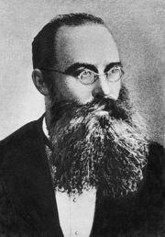
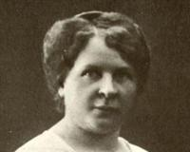
Батьки письменника
Опанас Іванович
Варвара Михайлівна

Slide 7
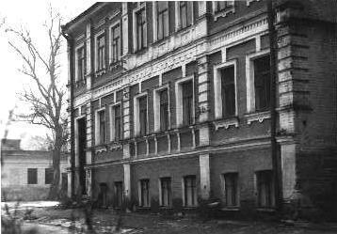
БУДИНОК В КИЄВІ, ДЕ
НАРОДИВСЯ БУЛГАКОВ

Slide 8
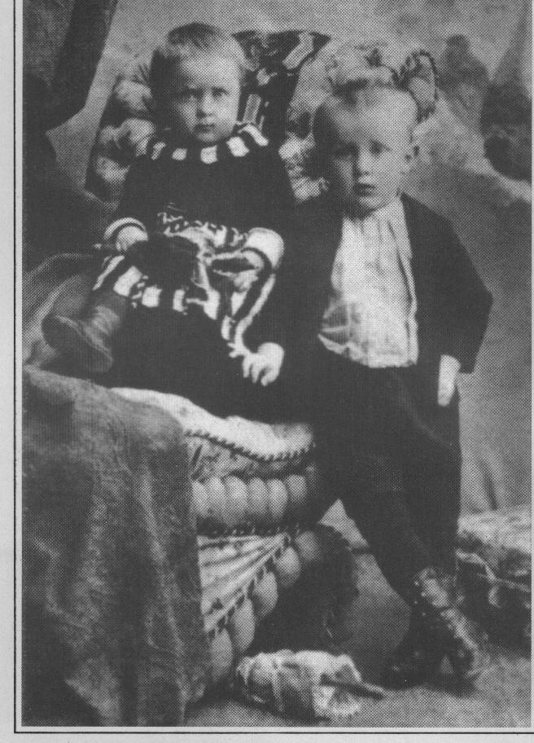
В ДИТИНСТВІ

Slide 9
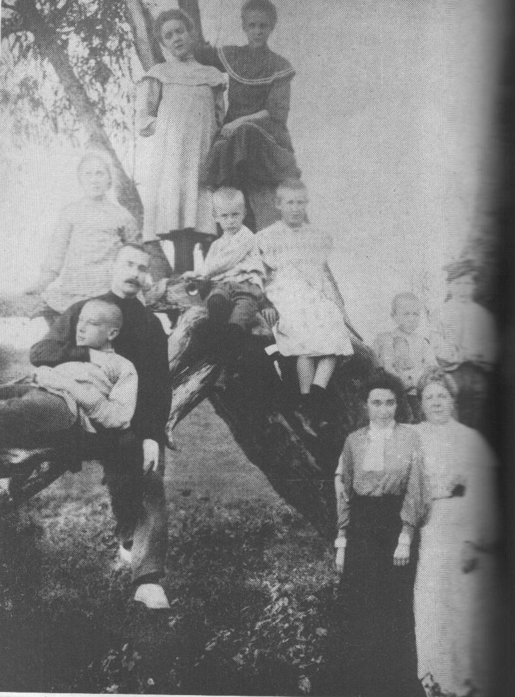
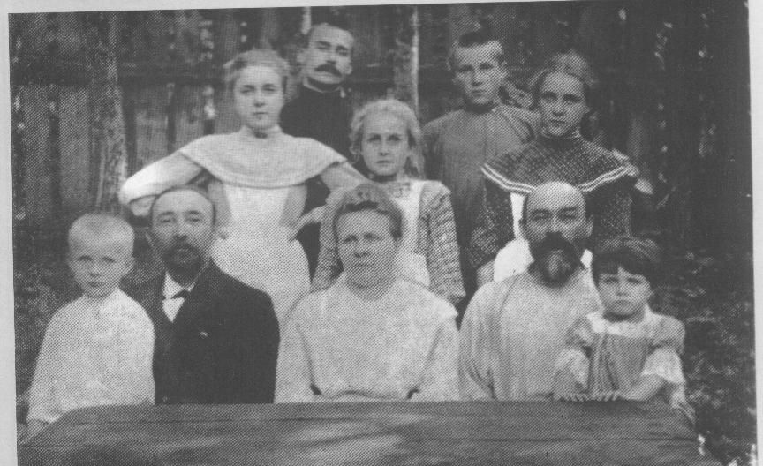
Буча – улюблене
місце відпочинку

Slide 10
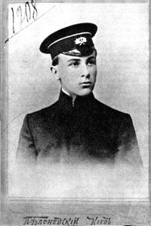
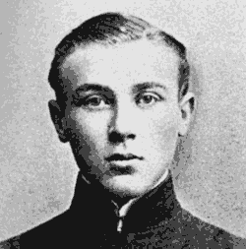
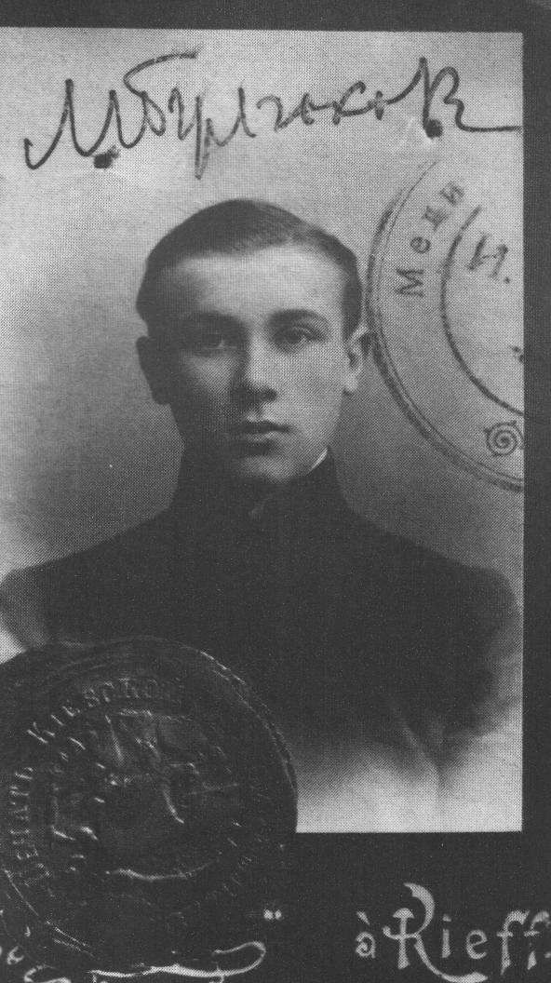
БУЛГАКОВ – СТУДЕНТ
ОЛЕКСАНДРІВСЬКОЇ ГІМНАЗІЇ

Slide 11
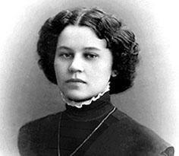
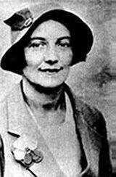
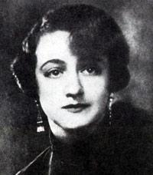
ДРУЖИНИ ПИСЬМЕННИКА
Тетяна Лаппа
Любов Бєлозерська
Олена Шиловська

Slide 12


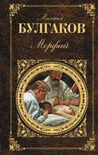

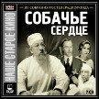
Твори М. Булгакова
«Оповідання молодого лікаря»
«Записки на манжетах»
«Ханський вогонь»
«Червона корона»
«Дияволіада»
«Біла гвардія»
«Дні Турбіних»
«Майстер і Маргарита»
«Зойчина квартира»

Slide 13
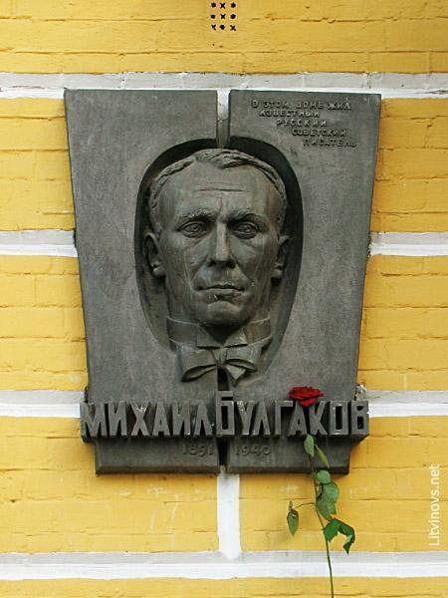
Вшанування пам’яті

Slide 14
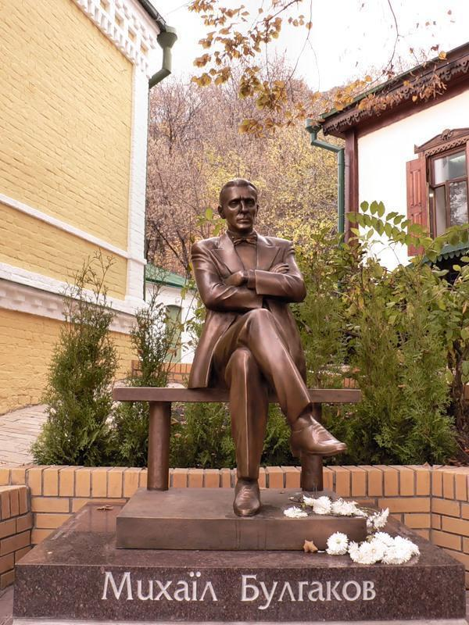
ПАМ’ЯТНИК М. БУЛГАКОВУ

Slide 15
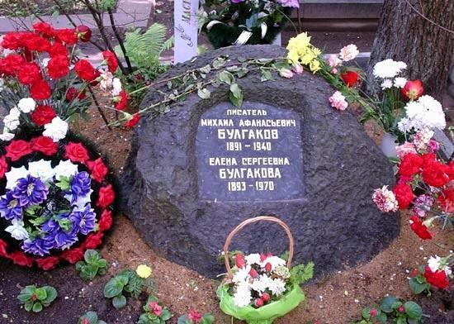
МОГИЛА
ПИСЬМЕННИКА

Slide 16
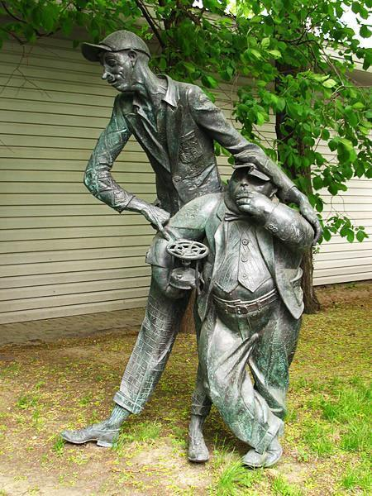
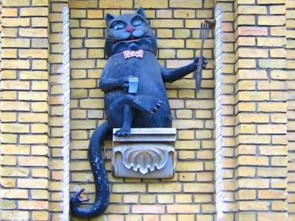
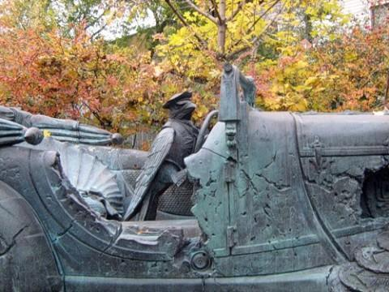
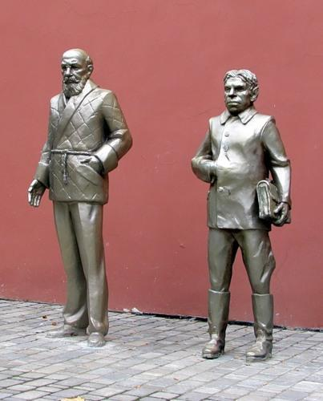
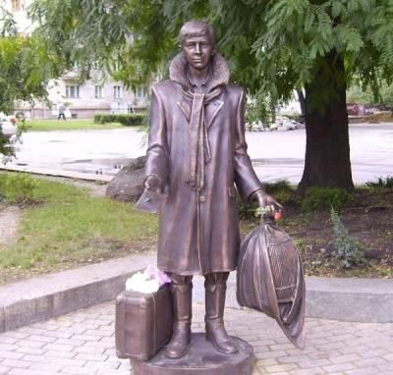
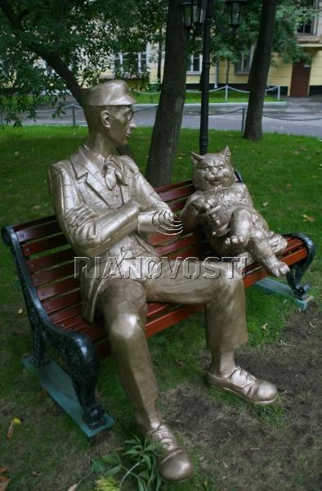
ПАМЯТНИКИ
ЛІТЕРАТУРНИМ ГЕРОЯМ
М. БУЛГАКОВА

Slide 17
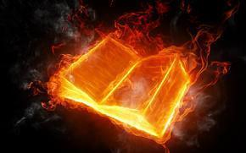
РУКОПИСИ НЕ ГОРЯТЬ…

